Slide 1
ELECTROPOLUCIÓN
Notes:
Las antenas no dan lugar a la palabra de los vecinos

Slide 2
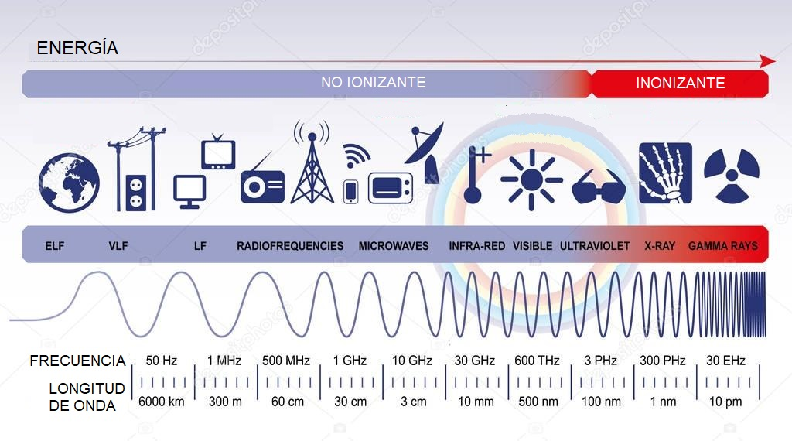
Espectro Electromagnético
Notes:
λ=c/f … Longitud de onda
c=300.000.000 (m/seg) velocidad de la luz en el vacío
f= Hz (1/seg) frecuencia en herzt

Slide 3
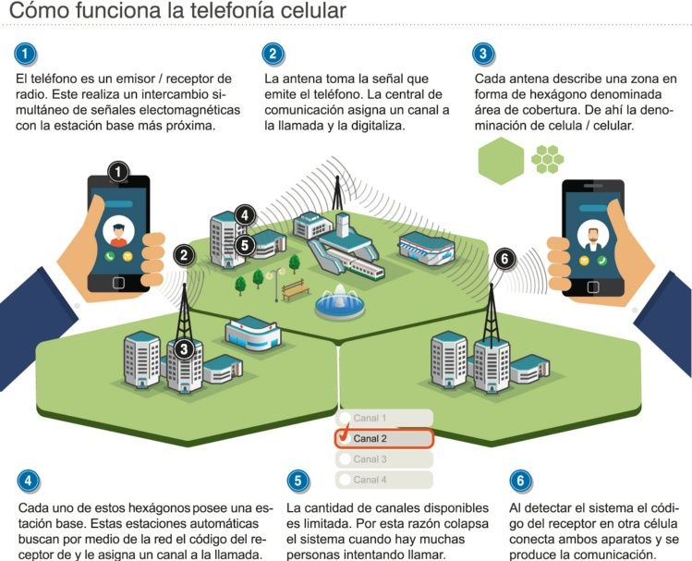

Slide 4
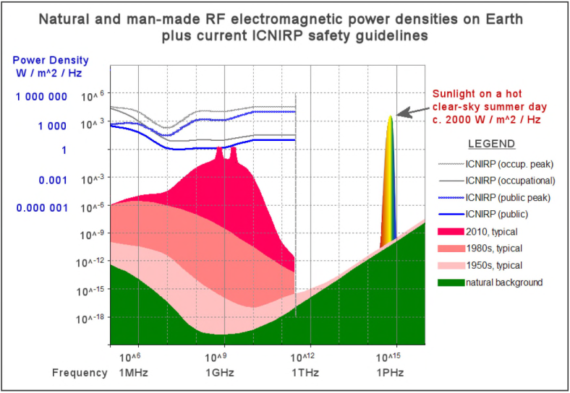
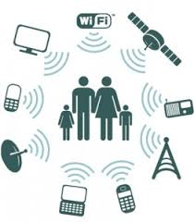
Electropolución!!
Los humanos llevamos toda la historia de nuestra evolución adaptándonos a las radiaciones solares y aun así existen efectos adversos sobre la salud.
Cuánto tiempo nos llevará adaptarnos a estas nuevas radiaciones NO NATURALES?
Quien definirá quien se adapta y quien no?

Slide 5
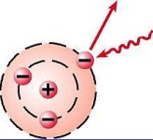
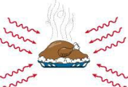
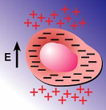
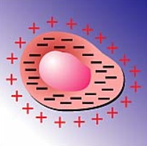
Tipos de Radiaciones y sus efectos
Ionizantes
Térmicos
No Ionizantes
Biológicos

Slide 6
Un BIOPOTENCIAL….
Es un potencial eléctrico que se mide entre dos puntos en células vivas, tejidos y organismos
acompaña a todos los procesos bioquímicos.
También describe la transferencia de información entre células y dentro de las células

Slide 7
Gentileza Dr. Touzet
11/12/18

Slide 8
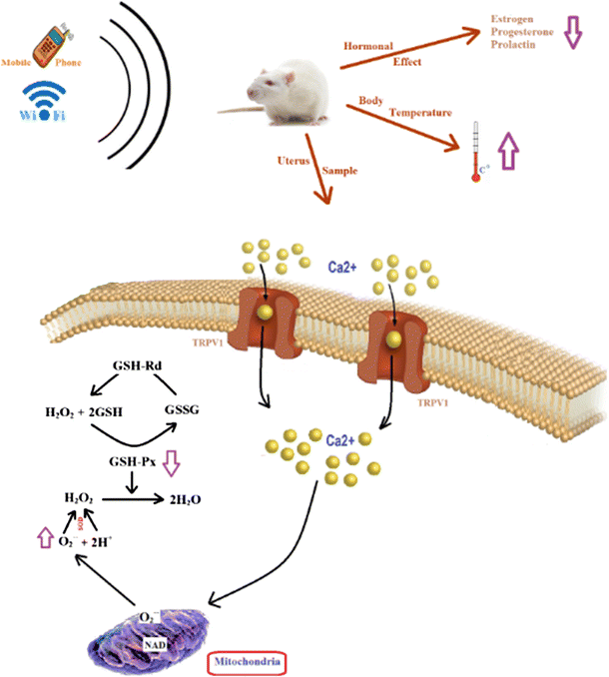
Efecto del campo electromagnético en la generación del Ion Calcio a nivel mitocondrial
900 MHz Study of mice for 7 days, 12-hr per day (whole-body) resulted in significant effect on mitochondria and genome stability, Aitken, 2005

Slide 9
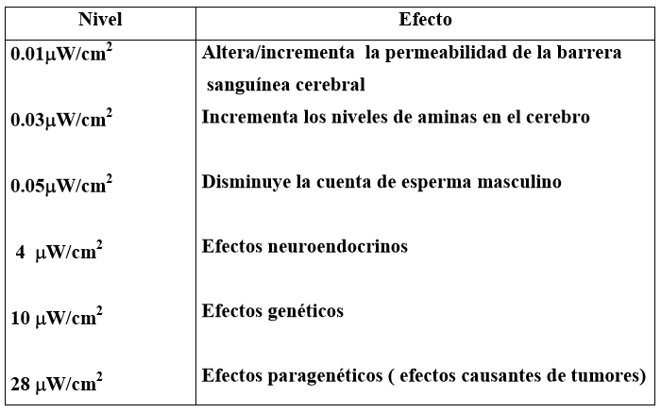
Niveles de Densidad de Potencia Vs Efectos

Slide 10
¿Cuáles son los Niveles Internacionales de Densidad Permitidos?
Suecia | 2,2 uW/cm²
Italia | 10 uW/cm²
Austria | 0,1 uW/cm²
Suiza | 4,2 uW/cm²
Rusia | 2,4 uW/cm²
Polonia | 10 uW/cm²
Reino Unido | 10 uW/cm²
Argentina | Res MSyAS 202/95 Pg 71 - Tabla III Aprox 965 uW/cm²
Asamblea Parlamentaria de Europa en la Resolución 1815 de 2011
Recomendación 8.2.1
0,6 V/m [0,1 μW/cm2]
y reducirlo a mediano plazo a
0,2 V/m [0,01 μW/cm2]

Slide 11
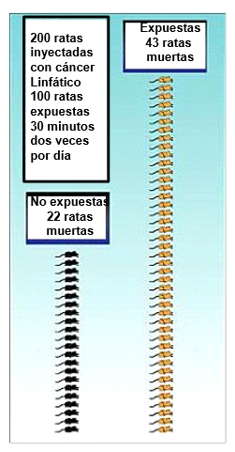
En la figura se encuentra un caso de experimentación con seres vivos. El experimento realizado por científicos en el Royal Adelaide Hospital (Australia) en 1997 para 200 ratones de laboratorio, en los cuales previamente se les inoculó células cancerosa de cáncer linfático, para luego exponer 100 de ellos a ondas semejantes a las irradiadas por una antena celular en GSM a razón de 30 minutos dos veces por día durante 18 meses. En un estudio comparativo con el grupo igual de ratones inyectados, expuestos y no expuestos se encontró que los casos de muerte por cáncer se duplicaron en el caso de los primeros respecto de los segundos.

Slide 12
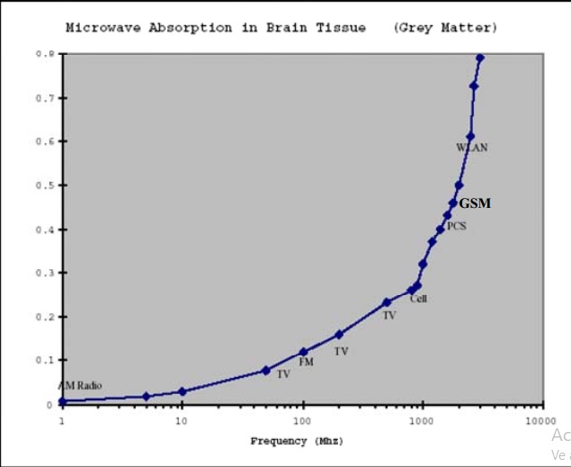
El celular pero también la internet inalámbrica

